Slide 1
中枢免疫器官（初级~）
胸 腺
免疫器官
骨髓/腔上囊
脾 脏
外周免疫器官（次级~）
淋巴结
粘膜相关淋巴组织
免疫系统
适应性免疫应答细胞： T、B淋巴细胞
吞噬细胞
树突状细胞
NK细胞
粒细胞
红细胞、血小板、肥大细胞
免疫细胞
固有免疫细胞：
免疫分子
抗体、补体、细胞因子
---分泌型分子
CD分子/黏附分子、MHC
抗原识别受体
---膜型分子

Slide 2
七、主要组织相容性复合体
(MHC)

Slide 3
MHC分子在适应性免疫应答中的重要作用
------提呈抗原，启动适应性IR
为何不同个体对同一Ag的应答有差异？
为什么器官移植时，寻找合适的供体如此困难？
HLA 和 MHC 有何关系？
MHC与亲子鉴定有何关系？
Notes:
3、某种意义上免疫功能是遗传决定的，通俗讲是先天决定的。决定免疫功能强弱、好坏的基因即是MHC

Slide 4
内 容
概念
人类MHC结构及其遗传特征
人类MHC的产物——HLA分子
HLA与临床医学

Slide 5
目标与要求
掌握概念：主要组织相容性复合体（MHC）、人类白细胞抗原（HLA）。
掌握经典MHCⅠ、Ⅱ类基因组成，分子结构、分布和功能特点。
掌握MHC的遗传特征及其意义。
熟悉MHC的生物学功能。
了解HLA与临床医学的关系。

Slide 6
概 念
组织相容性（histocompatibility）
组织相容性抗原（histocompatibility antigen）
主要组织相容性复合体
（major histocompatibility complex，MHC）
人类白细胞抗原 HLA
（human leukocyte antigen，HLA）

Slide 7
成功：移植物存活
供、受者“相容”
移植物 宿主
失败：移植物坏死
供、受者“不相容”

Slide 8
组织相容性
不同个体间进行组织或器官移植时，
受者与供者双方相互接受的程度。

Slide 9
组织相容性抗原
指供、受者组织细胞表面的特异性抗原，是决定组织相容性的物质基础，也称移植抗原（transplantation antigen）。
主要组织相容性抗原:
引起同种异体强而迅速的排斥反应，在移植排斥反应中起主要作用。

Slide 10
主要组织相容性复合体
（major histocompatibility complex，MHC）
某一号染色体上紧密连锁的基因群，其编码产物决定了机体的组织相容性，并与免疫应答和免疫调节有关。
1980诺贝尔医学生理学奖：
Dausset（法） 发现人白细胞抗原
Snell（美） 发现小鼠H-2系统
Benacerraf（美） 发现免疫应答的遗传控制
Notes:
1936GOLL从小鼠红细胞表面提出4组抗原，其中第二组的与移植有关，因此为H-2，其基因H-2复合体。
1958法DAUSSET在人白细胞表面有大量组织相容性抗原，称为HLA，其基因称为HLA复合体。

Slide 11
不同种属动物都有相应的MHC：
小鼠： H-2复合体/基因
人类： HLA复合体/基因
猩猩： ChLA复合体/基因
狗： DLA复合体/基因
Notes:
1936GOLL从小鼠红细胞表面提出4组抗原，其中第二组的与移植有关，因此为H-2，其基因H-2复合体。
1958法DAUSSET在人白细胞表面有大量组织相容性抗原，称为HLA，其基因称为HLA复合体。

Slide 12
HLA
（human leukocyte antigen，人类白细胞抗原）
  人类的主要组织相容性抗原，是MHC编码的产物，
  参与免疫应答、免疫调节、移植排斥反应
  首先发现于白细胞表面，故得名。
基 因： MHC
HLA复合体（基因）
编码的产 物： HLA分子（抗原）
MHC分子（抗原）
Notes:
且白细胞是进行此类抗原研究的最适宜材料来源

Slide 13
一、 MHC结构及其遗传特征
经典的HLA-Ⅰ类及Ⅱ类基因
免疫功能相关基因
人类MHC的遗传特点

Slide 14
（一）经典的MHC I类和II类基因
人类MHC：定位于第6号染色体短臂
分三个区域
HLA-I类基因
HLA-II类基因
HLA-III类基因

Slide 15
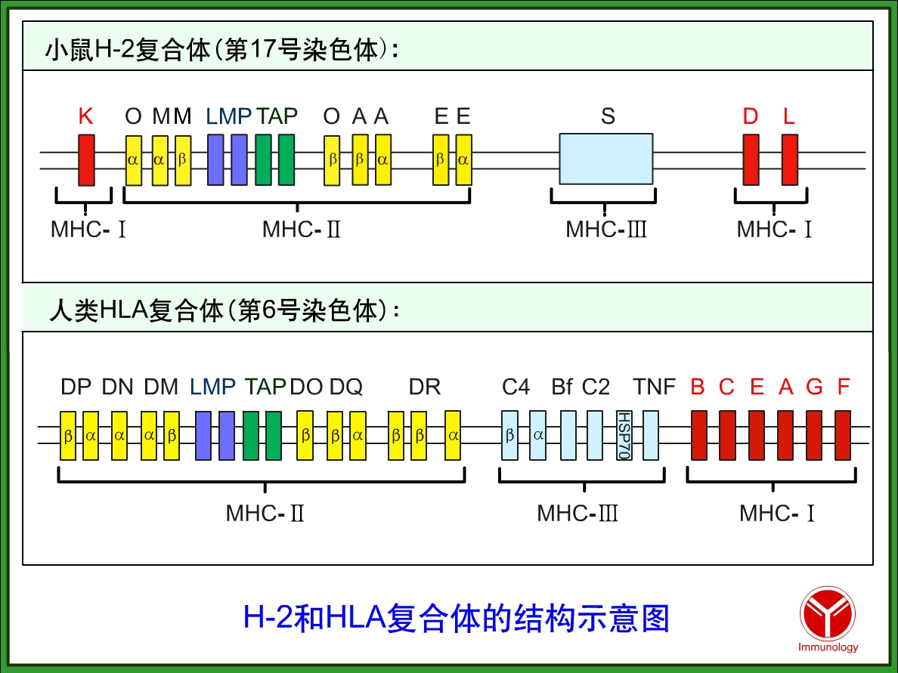
第六对 染色体
Class III
Class II
Class I

Slide 16
经典的HLA I类和II类基因
HLA-I类基因：
A、B、C三个基因座
HLA-II类基因：
DP、DQ、DR三个亚区
经典HLA基因
（产物与抗原提呈有关）

Slide 17
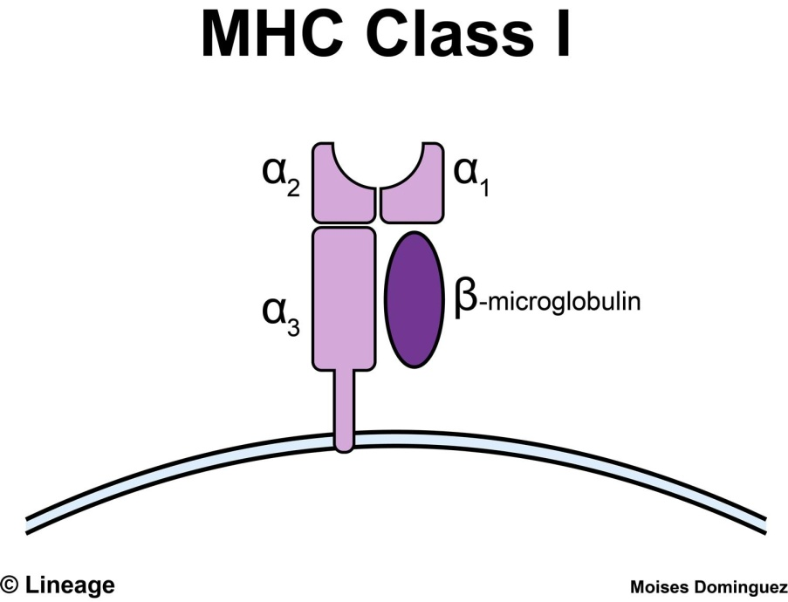
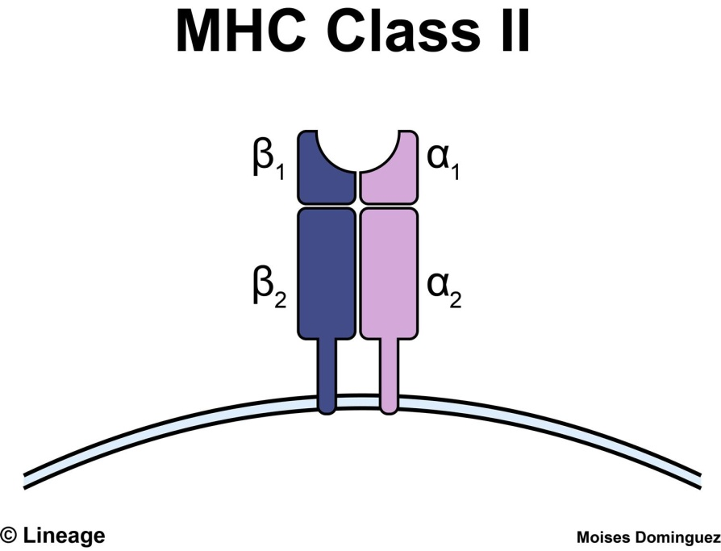
细胞膜

Slide 18
（二）免疫功能相关基因
HLA-III类基因：
C4、Bf、C2、TNF 等基因
HLA-II类基因：TAP、HLA-DM、HLA-DO等
HLA-I类基因：HLA-E、HLA-G等

Slide 19
免疫功能相关基因
血清补体成分编码基因（HLA-III类编码）：
  血清补体成分 C2、C4、Bf
抗原加工相关基因（HLA-II类基因编码）：
  抗原加工相关转运体（TAP）基因----参与内源性Ag转运
  蛋白酶体β亚单位（PSMB）基因
  （低分子量多肽，LMP） ----参与对内源性Ag的酶解。
  HLA-DM：参与对外源性Ag处理、与MHC II的结合
  HLA-DO：负调DM
  TAP相关蛋白基因：参与MHC I分子在内质网装配
Notes:
顾名思义但不起决定性的调控作用。

Slide 20
非经典I类基因：HLA-E、F、G
    如编码NIR的配体产物。
    介导NK抑制状态、母胎耐受
炎症相关基因
    如TNF，HSP，MIC，转录调节基因NFκB等。

Slide 21
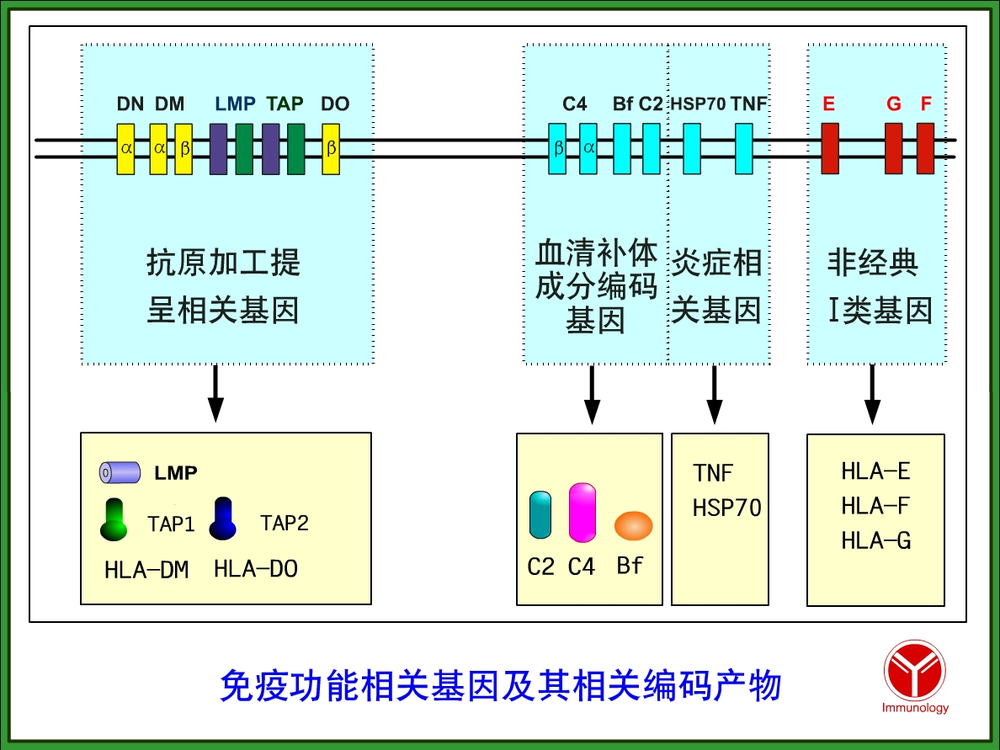
back

Slide 22
思考题
HLA基因复合体定位于（ ）
A．第2号染色体 B．第6号染色体
C．第9号染色体 D．第15号染色体
E．第17号染色体
22

Slide 23
（三）人类MHC的遗传特点
高度多态性
单体型遗传
连锁不平衡
Notes:
如ABO血型的多态性，4种

Slide 24
1.高度多态性
多态性：对群体而言，一个基因座位上存在2个以上
等位基因。
HLA-B座位： 4954个等位基因
HLA-A座位： 4087个等位基因
HLA-C座位： 3684个等位基因
DR B1座位： 2192个等位基因
·······
·······
对某一个体而言，某一基因座只拥有2个等位基因
共显性：两条染色体上同一座位上的等位基因均为显性表达
B1
B36
17695个
C10
C5
A8
A2
Notes:
如ABO血型的多态性，4种
等位基因：位于一对同源染色体上对应位置的一对基因。

Slide 25
HLA基因座位及正式命名的等位基因数（2017.12）
 | 经典Ⅰ类 基 因 |  |  |  | 经典Ⅱ类 基 因 |  |  |  |  |  |  |  | 免疫功能相关基因 |  |  |  | 其他* | 合计
基因座位 | A | B | C |  | DRA | DRB1 | DRB3 | DQA1 | DQB1 | DPA1 | DPB1 |  | E | G | MICA | TAP
基因数 | 4087 | 4954 | 3684 |  | 7 | 2192 | 145 | 92 | 1180 | 26 | 944 |  | 26 | 56 | 106 | 42 | 124 | 17695
WHO的HLA系统命名委员会（Nomenclature Committee for Factors of the HLA System）

Slide 26
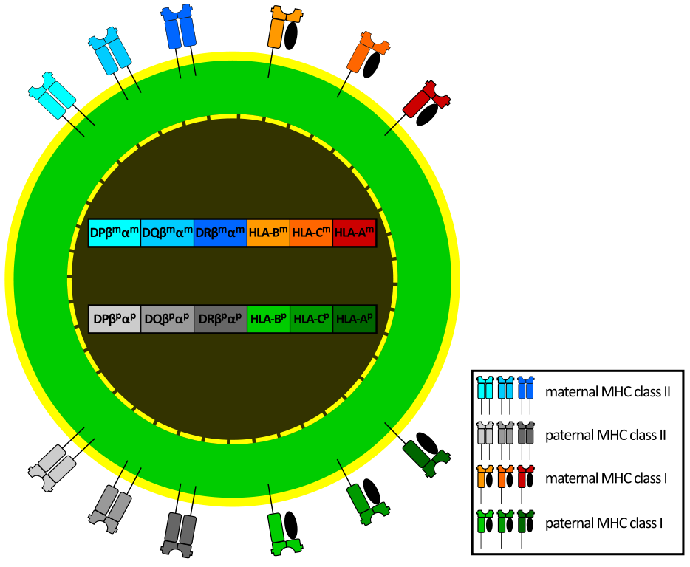
每个个体中，表达的经典HLA分子至少有12种。
个体的表型种类远远多于世界总人口数
故很难在无亲缘关系的人中找到一个表型完全相同的人进行器官移植。

Slide 27
HLA基因座位及正式命名的等位基因数（2017.12）
 | 经典Ⅰ类 基 因 |  |  |  | 经典Ⅱ类 基 因 |  |  |  |  |  |  |  | 免疫功能相关基因 |  |  |  | 其他* | 合计
基因座位 | A | B | C |  | DRA | DRB1 | DRB3 | DQA1 | DQB1 | DPA1 | DPB1 |  | E | G | MICA | TAP
基因数 | 4087 | 4954 | 3684 |  | 7 | 2192 | 145 | 92 | 1180 | 26 | 944 |  | 26 | 56 | 106 | 42 | 124 | 17695
WHO的HLA系统命名委员会（Nomenclature Committee for Factors of the HLA System）
MHC是目前已知的人体最复杂的基因复合体
MHC表达产物呈高度多样性：
多基因座位
多态性（每个基因座有众多复等位基因）
MHC等位基因总数已达17695个
共显性表达

Slide 28
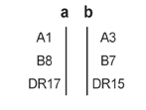
2.单体型
单体型（单倍型/单元型）
同一染色体上紧密连锁的MHC等位基因的特定组合称为单体型。
连锁在一条染色体上的等位基因很少发生同源染色体间的交换，构成了一个单体型

Slide 29
Father Mother
A1
B27
C3
A12
B2
C5
A5
B21
C5
A2
B16
C4
A B C D
Children
A1
B27
C3
A5
B21
C5
A1
B27
C3
A2
B16
C4
A12
B2
C5
A5
B21
C5
A12
B2
C5
A2
B16
C4
A C A D B C B D

Slide 30
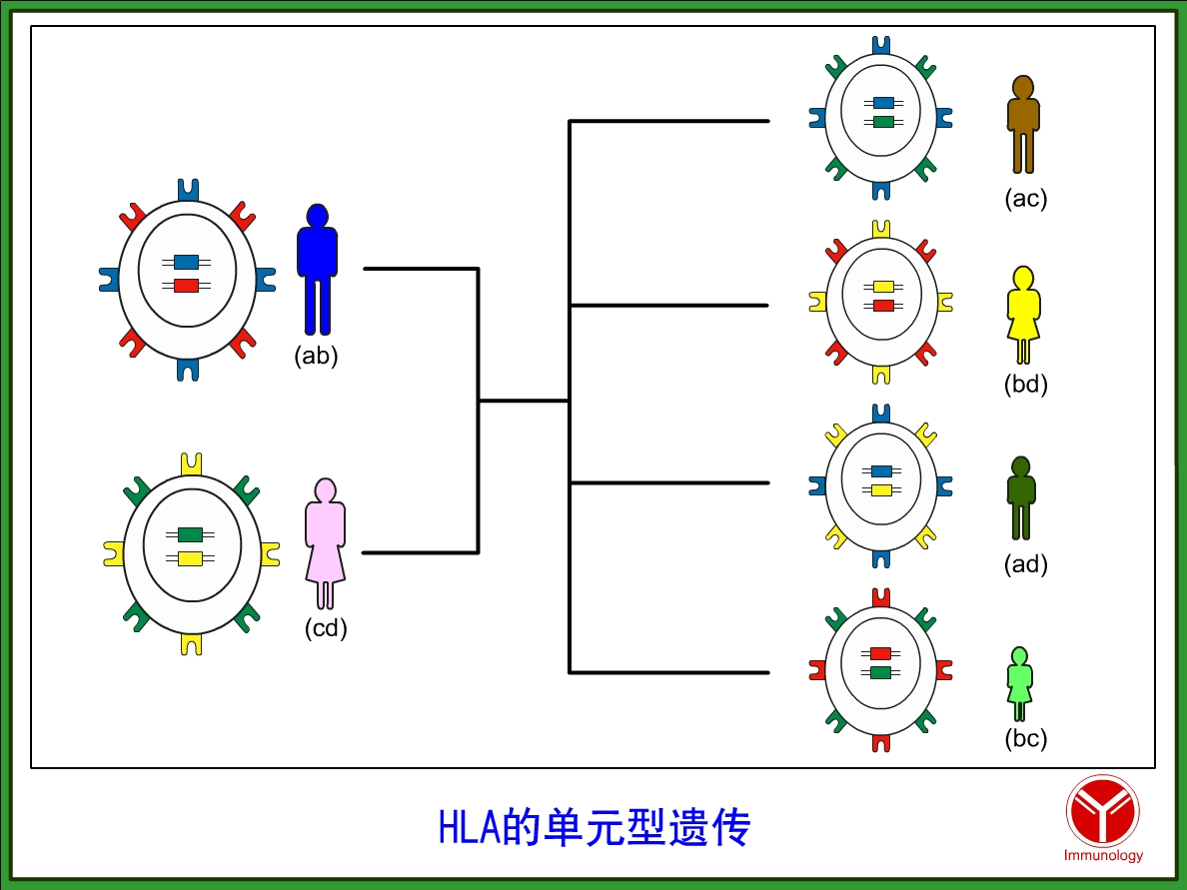
a
ac
bd
b
c
ad
d
bc
故：子女的HLA单体型一个来自父方，一个来自母方。
亲代与子代之间必然有一个单体型相同（一半相同）。
在同胞之间，两个HLA单体型完全相同或完全不同的几率各占25％，一个单体型相同（一半相同）的几率占50％。
Notes:
无关人群中单元型完全相同几率小于10亿分之一，即几乎不可能相同，单元型是每个个体终身不变的遗传标志，亲子鉴定的依据。

Slide 31
3.连锁不平衡
单个HLA基因在人群中以一定的频率出现 (非随机表达)
随机频率 实际表达频率
HLA-DRB1*0901 1/2192 15.6%
HLA-DQB1*0701 1/1180 21.9%
理论：两个基因同时出现几率 3.4％
实际： 11.3％
分属两个或两个以上基因座位的等位基因，同时出现于一条染色体上的几率高于随机出现的频率
意义： 1. 优势表达的基因及组合有人种和族群的差异。
(了解) 2. 可能与 抵抗/易感 特定疾病有关
3. 有利于寻找合适的移植供者

Slide 32
思考题
器官移植中的最佳供者是（ ）
A. 受者父母 B. 受者同胞兄弟姐妹
C. 受者妻子
D. 受者单卵孪生同胞兄弟姐妹
E. 受者子女
32

Slide 33
二、人类MHC产物——HLA分子
HLA分子的结构与分布
HLA分子与抗原肽的相互作用
HLA分子的功能

Slide 34
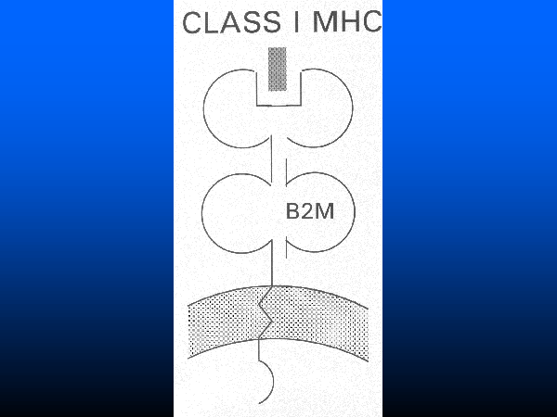
Ag肽
抗原结合槽（多态区）
（α1、α2）
α2
α1
α链
胞外区
β2微球蛋白
α3
CD8识别部位
跨膜区
胞浆区
Notes:
肽结合区是行使功能最重要的区域，其分子多态性表现在结构上的差异（即不同HLA分子的差异）即主要表现在这个区，不同HLA基因编码不同分子，之所以不同，正是因为这个区不同，因此称为多态区，类似于Ig的V区。
比如针对同一抗原，我的抗原结合槽和别人的抗原结合槽不同，对同一抗原表位的结合、提呈能力有差异，决定不同个体对于相同抗原的免疫应答的差异。这是HLA遗传调控免疫应答的最重要的遗传基础（分子基础）。
非多态区，维持分子空间构型，

Slide 35
HLA分子结构
α1
α2
β2 m
α3
HLA-I类分子：
α链 ------- I 类基因编码
β2-微球蛋白（β2m ）--- Chr15基因编码
α1、α2 ------抗原结合槽(多态区）
α3 --------- CD8识别部位
分布广泛：所有有核细胞

Slide 36
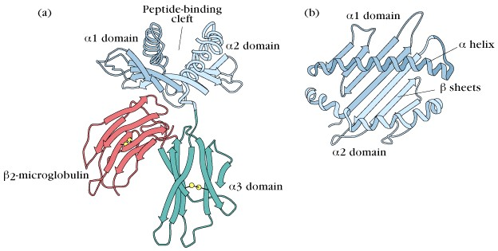
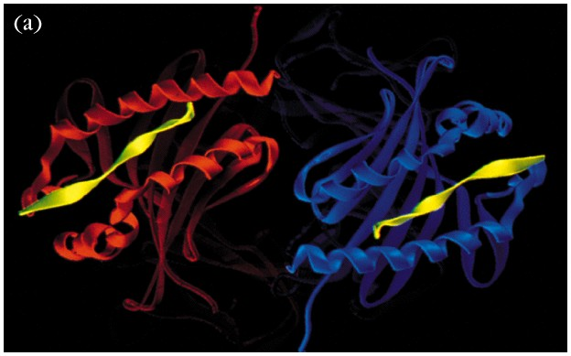
HLA-Ⅰ类分子的三维空间构型图
HLA-Ⅰ类分子
抗原结合区的三维图
Notes:
I类分子沟槽两端封闭，只能结合较短的抗原肽8－10aa，

Slide 37
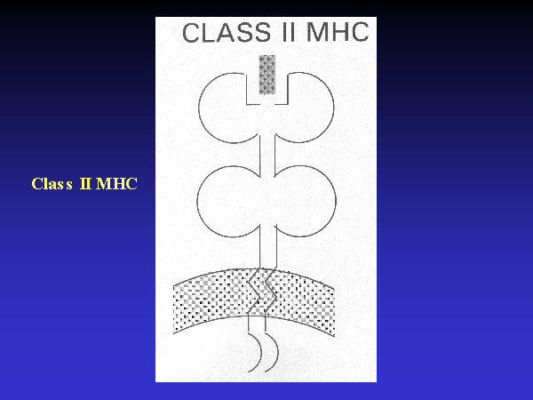
抗原结合槽(多态区)
（α1、β1）
Ag
α1
β1
α链
β链
α2
β2
CD4识别部位
（非多态区）

Slide 38
HLA-II类分子：
α、β链组成-----II类基因编码
α1、β1 --------抗原结合槽(多态区)
DP、DQ、DR分子
分布：专职APC、活化T、
胸腺上皮细胞等
α1
β1
α2
β2

Slide 39
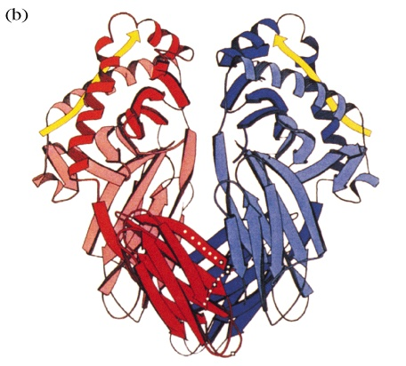
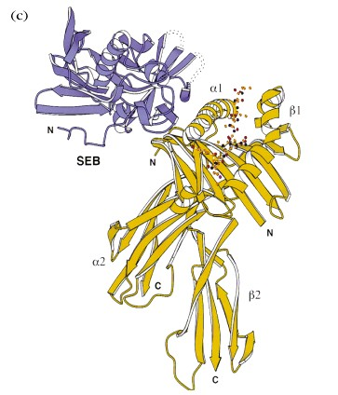
HLA－Ⅱ类分子的三维构型图

Slide 40
DP
DQ
DR
B A
B A
B1 B2 A
B C A
HLA
158 36 179 49 1196 58 7 2798 1672 2132
II类基因 III类基因 I类基因
α1
α2
α1
β1
β2 m
α3
α2
β2

Slide 41
2.组织分布：
MHC I类抗原分布----所有有核细胞表面
MHC II类抗原分布
----APC、活化的T、胸腺上皮细胞等
成熟红细胞、神经元细胞及滋养层细胞一般不表达MHCⅠ类分子
MHC I类、 II类抗原也可出现于血清、尿、初乳等体液中。

Slide 42
HLA-I、II类分子结构、组织分布和功能特点
HLA I 类分子 II 类分子
基因座位 B 、C 、A DR、DQ、DP
分子结构 α链，β2-m α链、β链
抗原肽结合区 α1、α2 α1、β1
表达特点 共显性 共显性
分布 所有有核细胞 APC、活化T细胞
(血清、尿、初乳)
受体： CD8 CD4
功能 提呈内源性抗原 提呈外源性抗原
结合CD8 结合CD4
对CTL的识别起限制作用 对Th的识别起限制作用

Slide 43
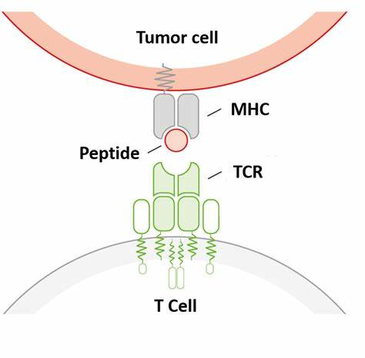
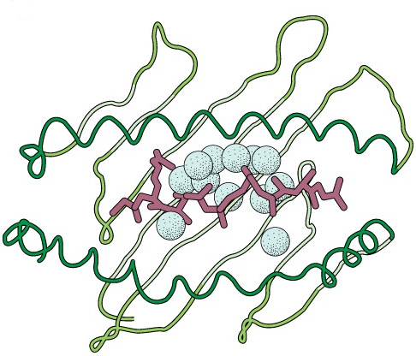
（三）MHC分子和抗原肽的相互作用
MHC分子主要的功能：结合并提呈抗原。

Slide 44
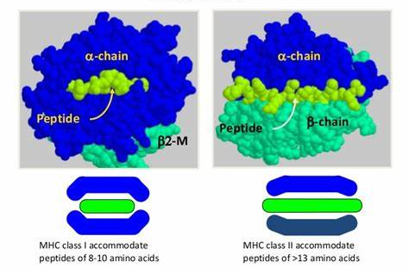
1、MHC分子结合的抗原肽的长度：
  MHC-I类分子： 8～10个氨基酸残基
  MHC-II类分子：13～17个氨基酸残基

Slide 45
2、HLA锚定位和抗原肽中的锚定残基
和Ag肽结合的MHC分子抗原结合槽的特定部位----锚定位
与锚定位结合的aa称为锚定残基
某一型HLA结合的抗原肽：具有特定的共同基序
------MHC与Ag肽结合：一定的专一性、包容性

Slide 46
思考题
不表达HLA-I类分子的细胞是（ ）
A. T淋巴细胞 B. B淋巴细胞
C. 非专职性APC D. 中性粒细胞
E. 成熟红细胞
HLA分子中不形成抗原结合槽的是（ ）
A．II类分子中的α1 B．II类分子中的β1
C．I类分子中的α1 D．I类分子中的α2
E． II类分子中的α2
46

Slide 47
（四）MHC分子的功能
1、参与适应性免疫应答的抗原提呈
  参与抗原的提呈
  构成MHC限制性
  参与T细胞在胸腺内的选择和分化
  决定个体对疾病易感性的差异
  参与免疫应答的遗传控制
  参与移植排斥反应

Slide 48
1)参与抗原的提呈
内源性抗原-----APC ---抗原肽+ MHC-I
--由CD8+T细胞识别
外源性抗原-----APC----抗原肽+ MHC-II
--由CD4+T细胞识别

Slide 49
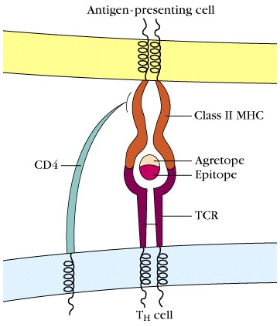
APC
MHC分子提呈抗原
MHC II类 限制性
表位
T_{H}

Slide 50
2) MHC限制性
TCR双识别：
TCR---------Ag肽
TCR---------MHC（自身）

Slide 51
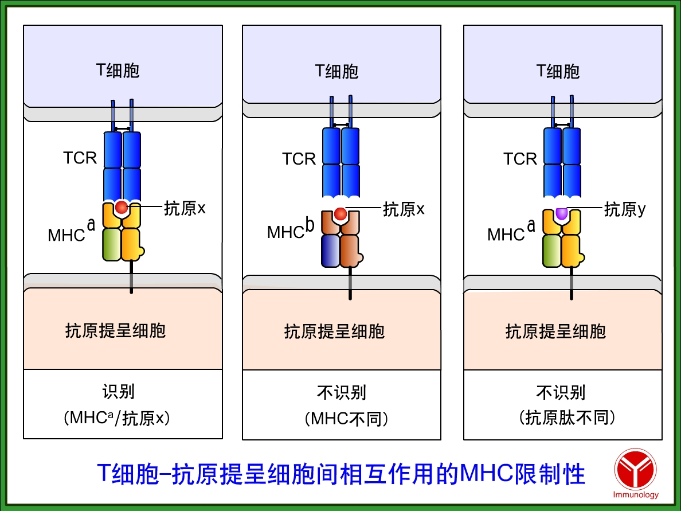
TCR---------MHC

Slide 52
MHC类别的限制性：
CD4＋T细胞识别自身MHC II分子提呈的Ag肽
---MHC II 类限制性
CD8＋T细胞识别自身MHC I分子提呈的Ag肽
---MHC I 类限制性

Slide 53
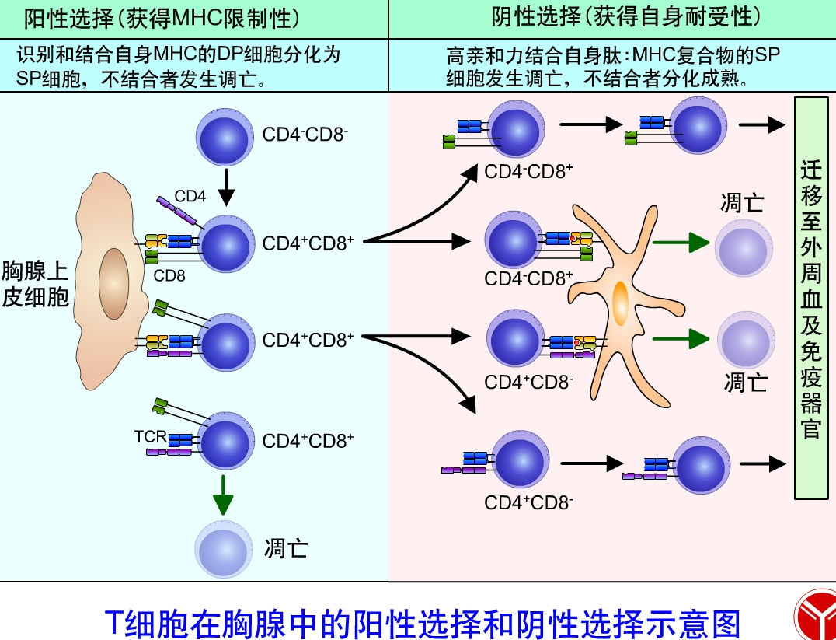

Slide 54
2、作为调节分子参与固有免疫应答
  经典的III类基因－补体
  非经典I类基因：调节NK活性
  炎症相关基因

Slide 55
三、 HLA与临床医学
HLA与器官移植
HLA分子的异常表达和临床疾病
HLA与疾病的关联
HLA与亲子鉴定和法医学

Slide 56
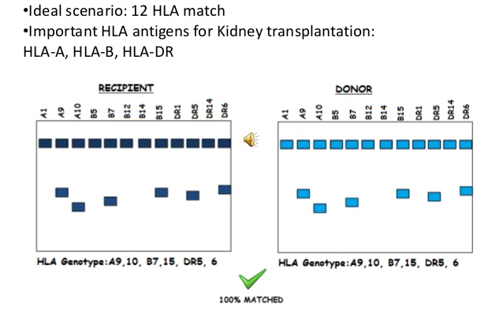
（一）HLA与器官移植
a. 供受者在HLA-A和HLA-B相配的位点数越多，移植物存活率越高。
b. HLA-DR的匹配尤其重要，对移植物存活影响较大。
Notes:
器官移植是现代医学重要的治疗手段之一。移植排斥反应的本质是免疫应答，故移植器官的长期存活关键取决于供者和受者之间的 HLA 型别是否相符，即 HLA 各基因位点上相同的等位基因数目。在肾脏移植中，各 HLA 座位配合的重要性依次为 HLA — DR 、 HLA — B 、 HLA — A 。在骨髓移植中，为预防移植物抗宿主反应，一般要求从同胞中选择 HLA 完全相同的个体作为供者

Slide 57
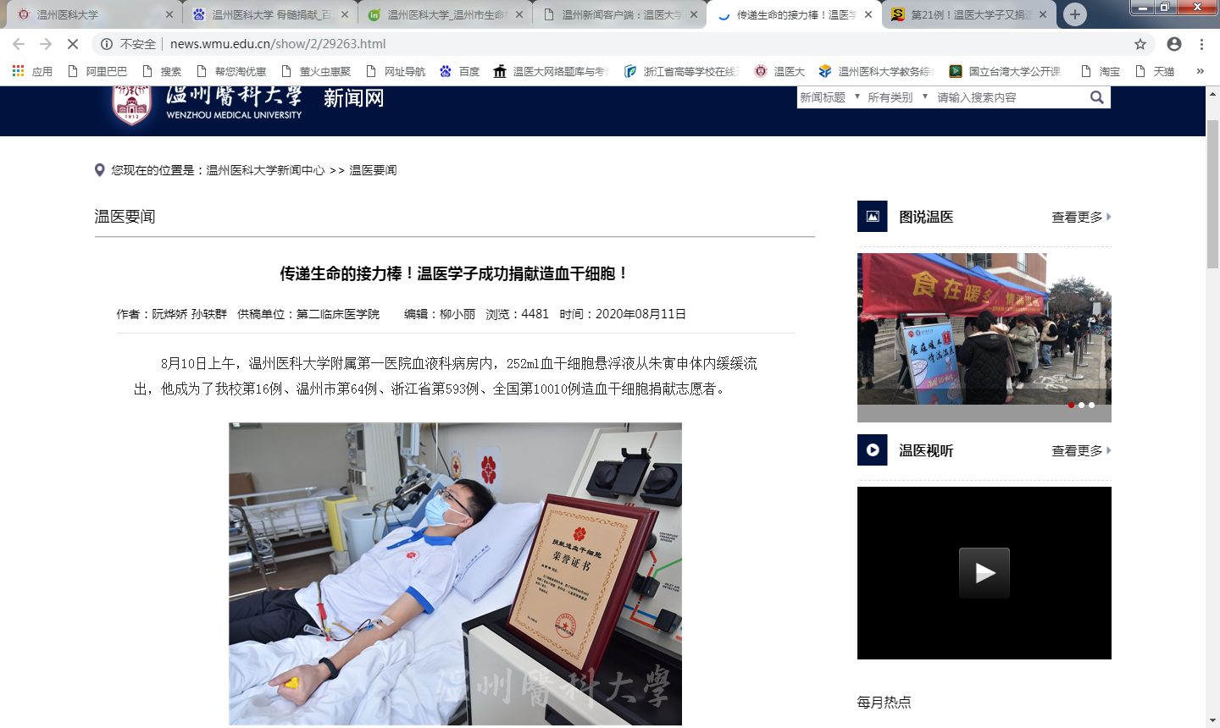

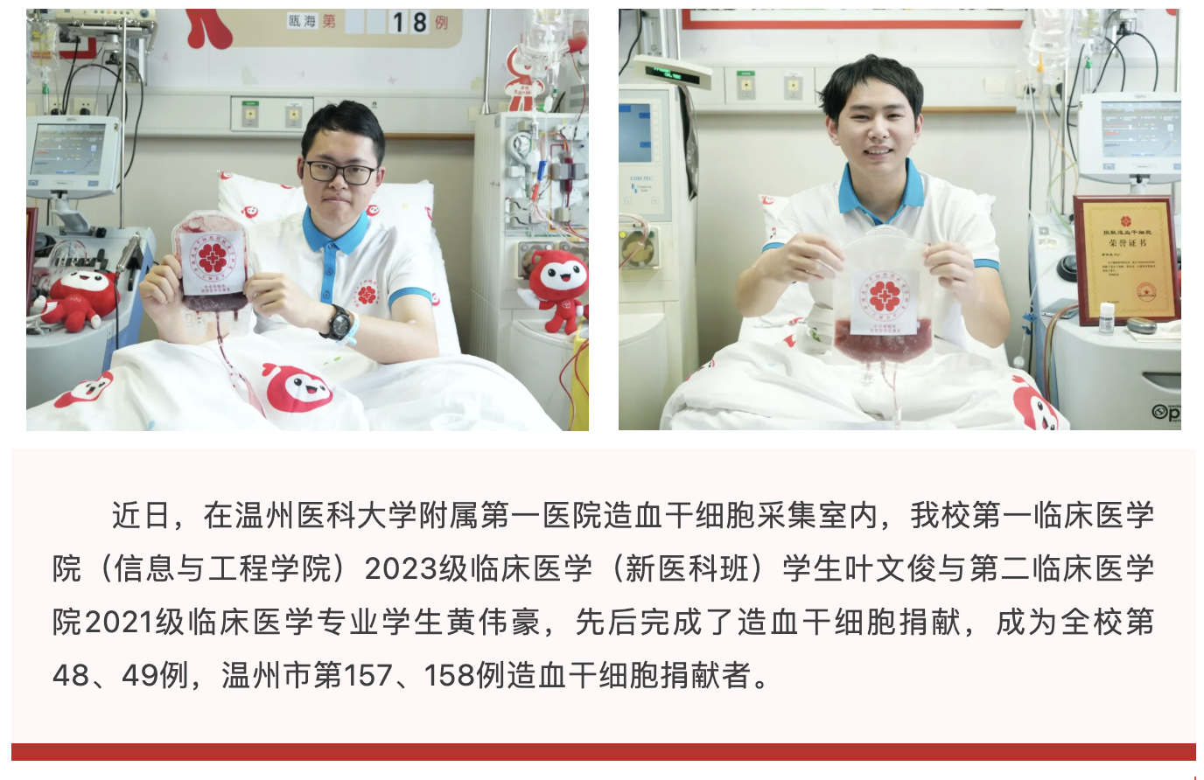

截至目前，‌温州医科大学已有5800余名师生加入中华骨髓库，累计成功捐献53例‌（数据截至2026年7月）。

Slide 58
肿瘤细胞 MHC I分子表达障碍；
MHC II类分子异常表达，诱发自身免疫如I型糖尿病，慢性甲状腺炎等
（二）HLA分子的异常表达和临床疾病

Slide 59
（三）HLA与疾病的关联
阳性关联：带有某些特定HLA型别的个体易患某一疾病
阴性关联：带有某些特定HLA型别的个体对某
疾病有较强的抵抗力

Slide 60
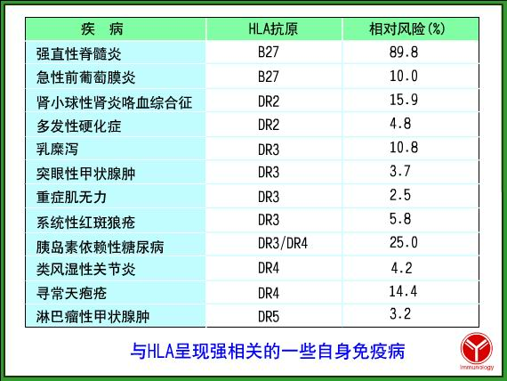
55-376

Slide 61
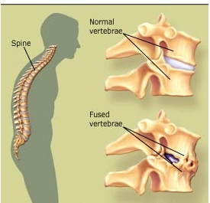
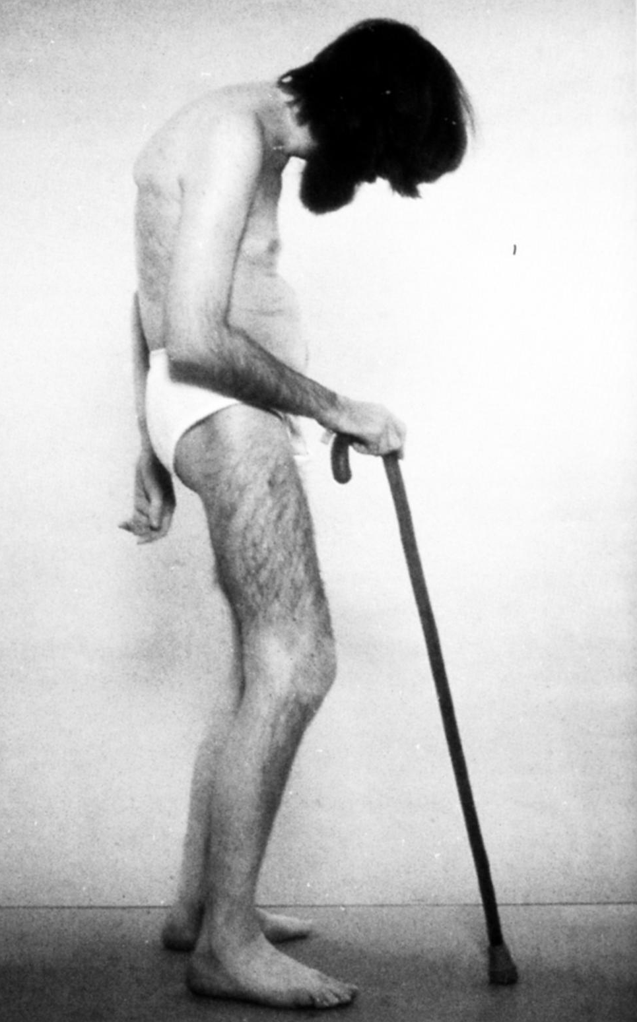
强直性脊柱炎（竹节样改变）
(HLA-B27)

Slide 62

（四）HLA与亲子鉴定和法医学
A2
A7
A3
A1
A2
A11
B2
B21
B16
B8
B9
B2
丈夫
妻子
第三者
孩子的基因型：HLA-A2;A3；B2；B16
表型：A2,3/ B2,16
Notes:
无关人群中单元型完全相同几率小于10亿分之一，即几乎不可能相同，单体型是每个个体终身不变的遗传标志，亲子鉴定的依据。

Slide 63
复习要点
概念：MHC、HLA
经典HLA分子的编码基因；
MHC的遗传特点
HLA分子结构、分布、配体
MHC分子的主要功能
63

Slide 64
思考题
决定HLA分子多态性的因素是（ ）
A. HLA复合体基因易发生随机组合
B. HLA基因连锁不平衡
C. HLA复合体以单元型遗传
D. HLA基因具有人种和地理族特点
E. HLA基因是复等位基因，均为共显性
64

Slide 65
2.关于MHC I类分子的叙述，下列哪项是正确的？
A．MHC-I类分子的肽链均为MHC编码
B．参与B淋巴细胞的发育
C．为二条相同的重链和二条相同的轻链组成的四肽链结构
D．参与外源性抗原的提呈
E．肽结合槽由α链组成

